Slide 1
리액트 예제26

Slide 2
constructor

Slide 3
componentDidMount

Slide 4
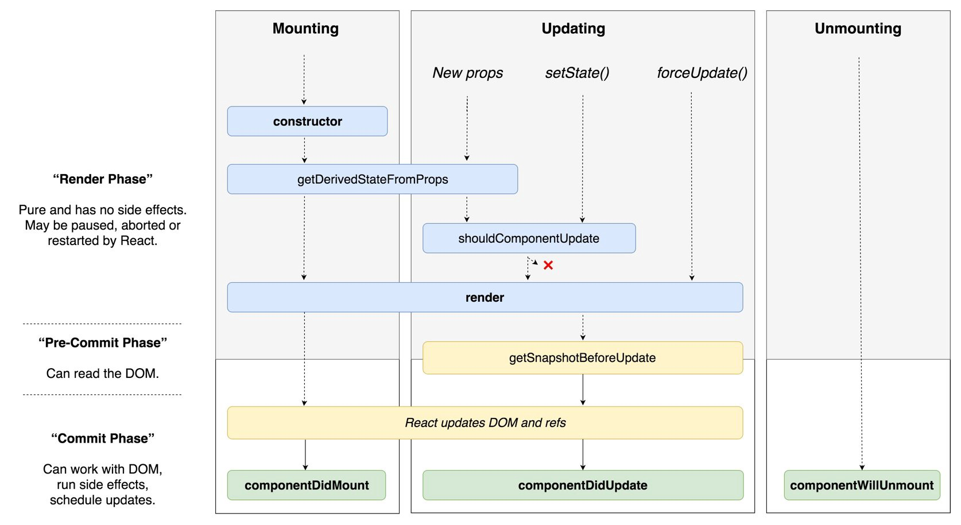
componentDidMount() 는 컴포넌트가 마운트된 직후,
즉 트리에 삽입된 직후에 호출

Slide 5
가상 DOM의 내용이 실제 DOM에 적용되고
작업도 가능한 상태

Slide 6
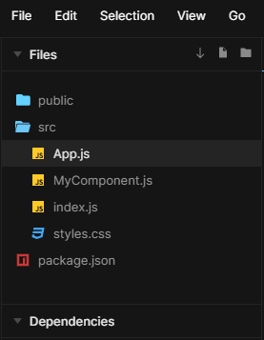

Slide 7
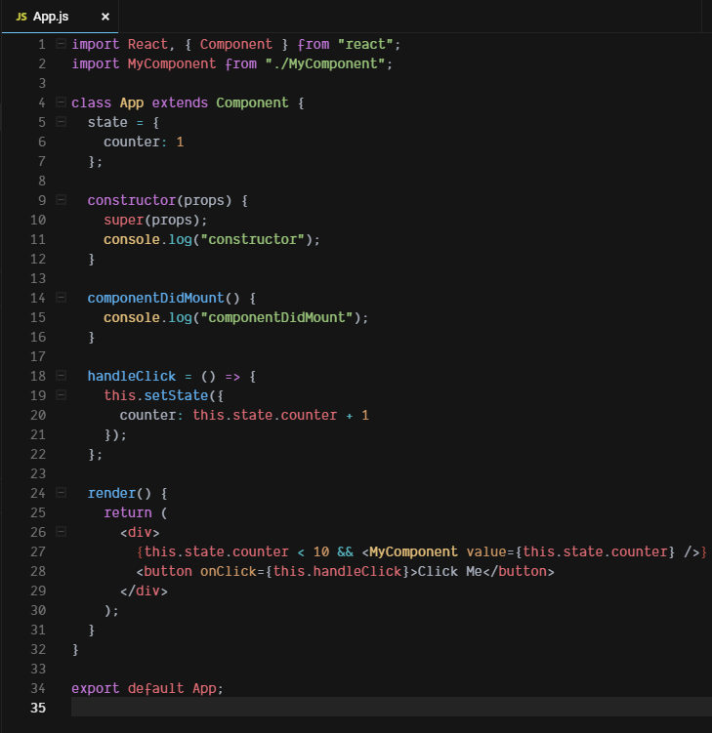
마운트 후에 실행되는 함수
10보다 작을 경우 렌더링 (조건부 렌더링)

Slide 8
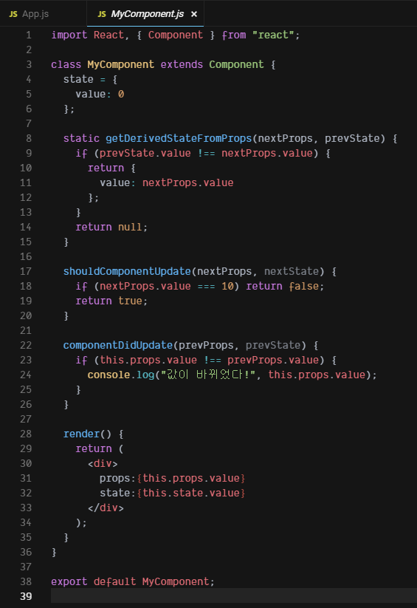
value값이 이전과 다르면 콘솔 출력

Slide 9
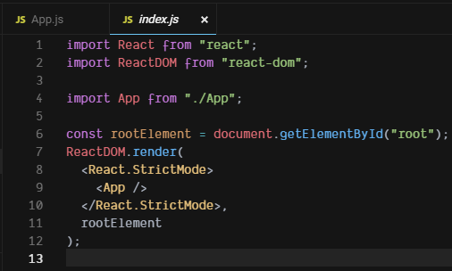

Slide 10
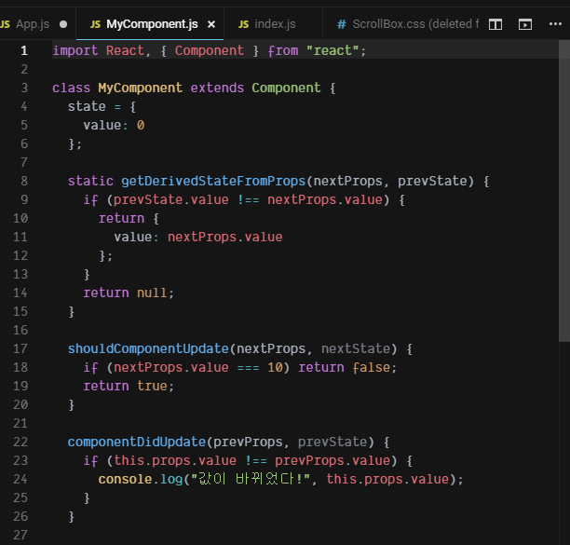

Slide 11
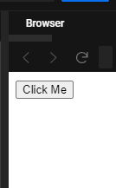

Slide 12
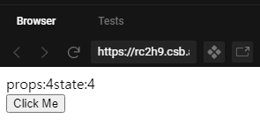

Slide 13
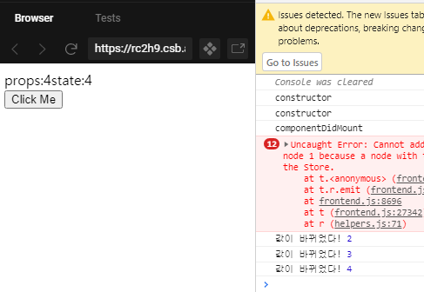

Slide 14
끝

